Slide 1
小児がん治療経験者長期フォローアップ支援事業
府で予算要求中
資料４
第４期大阪府がん対策推進計画（案）
～がん医療の充実～
○病院をはじめ、小児がん患者やその家族に対して、長期フォローアップの必要性について働きかけを行います。
○また、小児・ＡＹＡ世代の診療実態を把握するための調査を実施し、その調査結果を踏まえ、長期フォローアップ体制のあり
方等を検討するとともに、地域の医療機関との連携促進に取り組みます。
現状・課題
・近年の医療の進歩により小児がんの生存率は向上しており（白血病：約85%、脳腫瘍：約60%）、治療後も思春期・成人期を迎
える患者も多くなっている。
・大阪府がん対策推進計画において、小児・ＡＹＡ世代のがん医療の連携・協力体制、長期フォローアップ体制等の充実に努めることと
しているが、小児がんについては、治癒した後に、患者の成長や時間の経過に伴い、過去の放射線治療・薬物療法・造血細胞移植
等の影響によって起こりうる、二次がんをはじめとした合併症への対応が課題となっている。
・二次がんハイリスクの小児がん治療経験者が十分な検診を適切に受診できなければ、二次がんの発見が遅れ、その治療に要する期間
が長くなる。
・また、小児がん治療により二次がん等のリスクが生じることに対する患者自身の理解が十分でないことも多く、検診受診に繋げるためにも
周知が必要。
対応策
小児がん経験者の二次がんの早期発見に繋げるため、二次がんハイリスク対象者が原則としてガイドラインで推奨されている検診を受診することができるよう体制を整備する。
小児がん治療中、治療終了の時期から、二次がんや合併症等のリスクについてリーフレット等により、患者・家族に対して周知を行う。
６

Slide 2
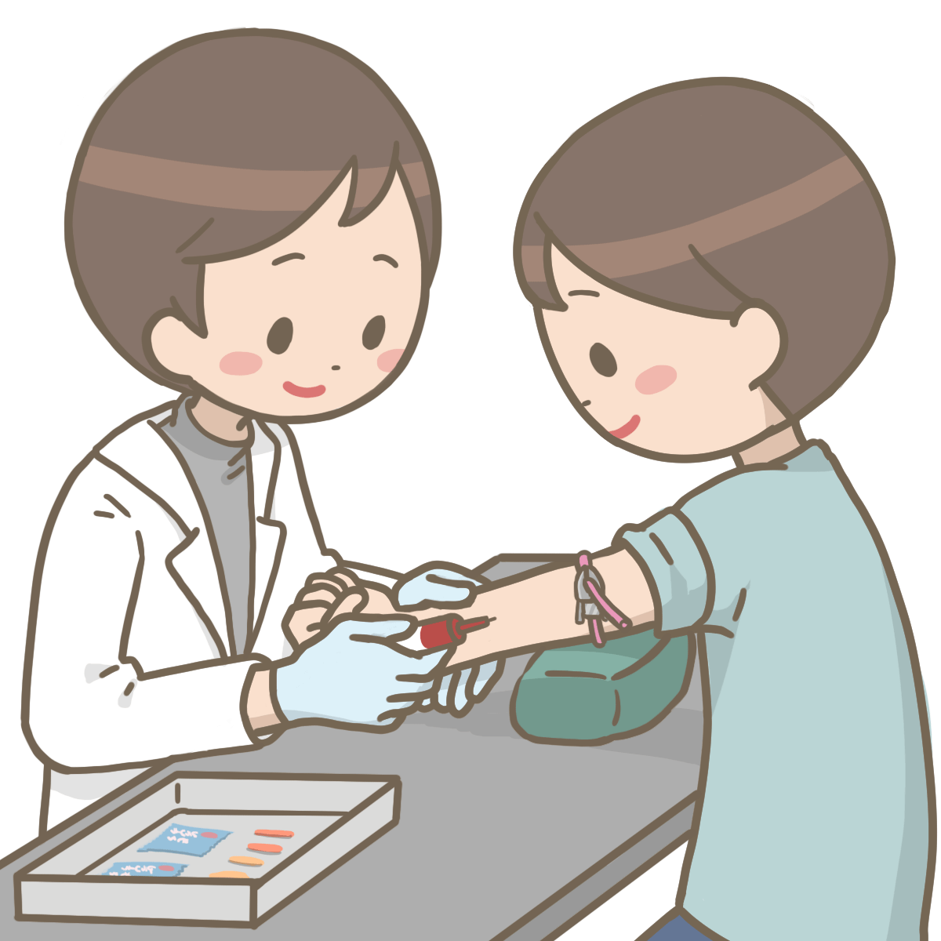
小児がん治療経験者長期フォローアップ支援事業
長期フォローアップ中の医療機関
検診機関
（小児がん拠点病院・小児がん連携病院・その他医療機関）
②ハイリスク対象者は
定期的に検診受診へ
受診者は
主治医意見書持参
・採血
・マンモグラフィー
・エコー
・大腸内視鏡検査 など
①主治医による診察
二次がんハイリスクに係る
主治医意見書
③検診費用は
検診機関が負担
委託
リーフレット配布
実績報告
データ提供
●長期フォローアップ・二次がん予防啓発リーフレット作成
●検診機関への検診費用補助
大阪府
大阪国際がんセンター
●データ分析 ⇒ 二次がん検診の有用性を検証
７

